Slide 1

SECRETARIA DE
DESENVOLVIMENTO SOCIAL
FUNDO MUNICIPAL DE ASSISTÊNCIA SOCIAL
AUDIÊNCIA PÚBLICA DO FUNDO MUNICIPAL
DE ASSISTÊNCIA SOCIAL
EXECUÇÃO ORÇAMENTÁRIA 2024

Slide 2

Sistema Único de Assistência Social

Slide 3
O SUAS é um sistema público, descentralizado e participativo, criado em 2005 para organizar a Política Nacional de Assistência Social no Brasil. Ele é responsável por garantir proteção social a indivíduos e famílias em situação de vulnerabilidade ou risco social, por meio de serviços, programas, projetos e benefícios socioassistenciais.

Slide 4

Diretoria de Proteção
Social
Básica

Slide 5
Objetivo
Prevenir situações de vulnerabilidade e fortalecer vínculos familiares e comunitários através de grupos.
Equipamentos
5 Centros de Referência de Assistência Social (CRAS)
3 Centros de Convivência

Slide 6
CRAS - Porta de entrada para programas e serviços.
CRAS CENTRO - 42 bairros atendidos
CRAS NORTE - 9 bairros atendidos
CRAS SUL - 19 bairros atendidos
CRAS LESTE - 32 bairros atendidos
CRAS OESTE - 76 bairros atendidos

Slide 7
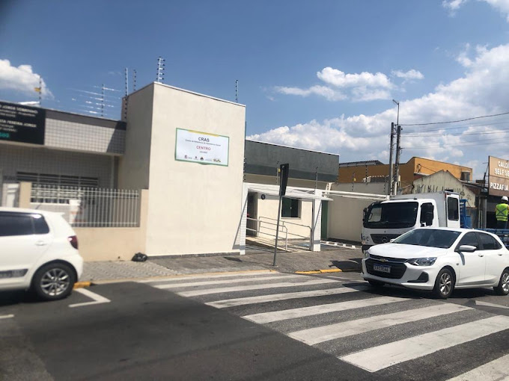




CRAS CENTRO
Avenida 9 de Julho, 500, Centro
(12) 3951-0497
(12) 3956-6027
(12) 99145-2609 - Institucional
cras.centro@jacarei.sp.gov.br
Horário de funcionamento: 08:00 às 17:00

Slide 8
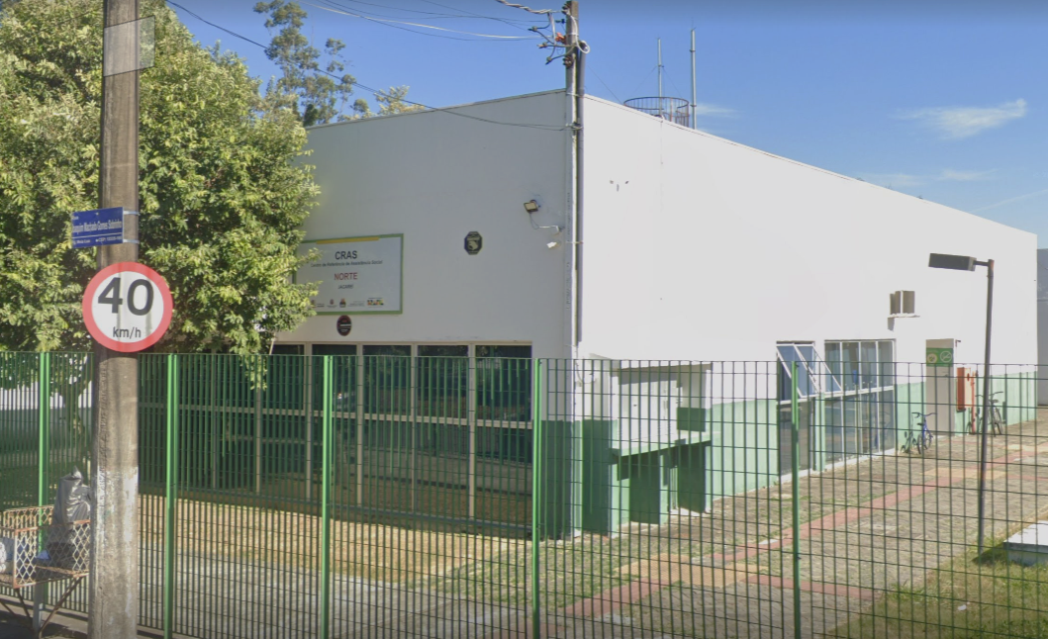
CRAS NORTE
Rua Joaquim Machado Gomes Sobrinho, 151, Parque Meia-Lua
(12) 3953-4905
(12) 99155-0257 - Institucional
cras.norte@jacarei.sp.gov.br
Horário de funcionamento: 08:00 às 17:00

Slide 9
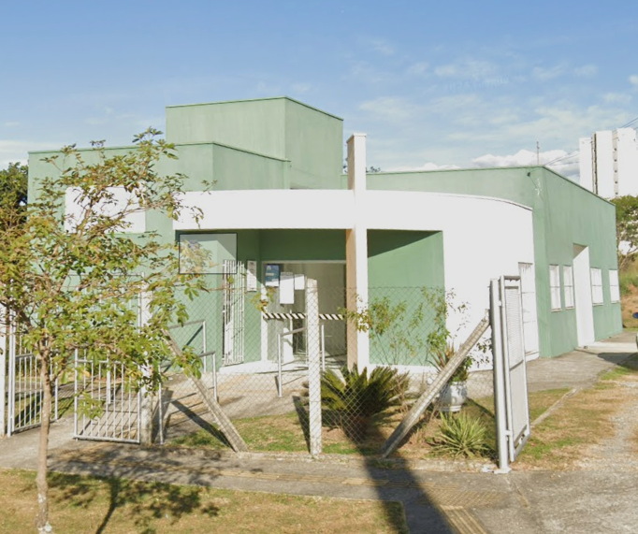
CRAS SUL
Rua Julieta de Mancilha Passos, 45, Jardim Novo Amanhecer
(12) 3959-2482
(12) 99162-9743 - Institucional
cras.sul@jacarei.sp.gov.br
Horário de funcionamento: 08:00 às 17:00

Slide 10
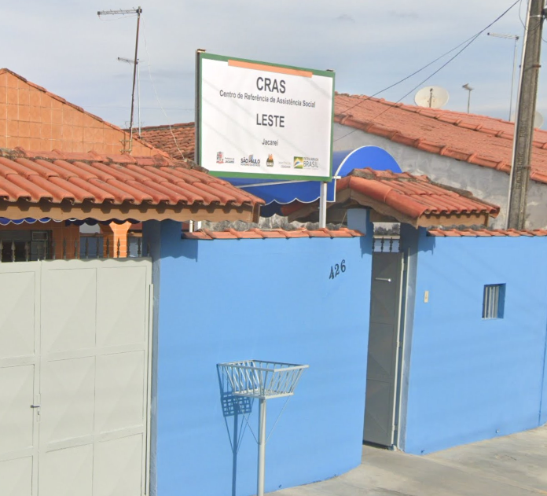
CRAS LESTE
Rua Mogi das Cruzes, 426, Cidade Salvador
(12) 3953-3901
(12) 3953-3622
(12) 99148-8507 - Institucional
cras.leste@jacarei.sp.gov.br
Horário de funcionamento: 08:00 às 17:00

Slide 11
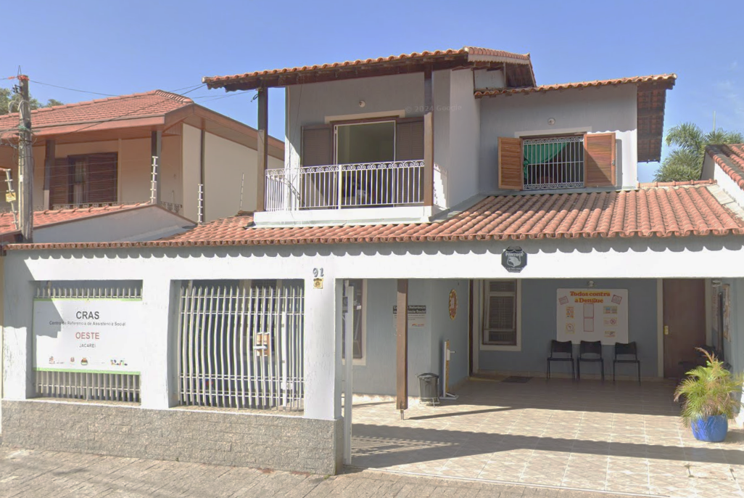
CRAS OESTE
R. Nenê Namura Abib, 91 - Res. São Paulo
(12) 3956-8044
(12) 3956-2183
(12) 99151-6532 - Institucional
cras.oeste@jacarei.sp.gov.br
Horário de funcionamento: 08:00 às 17:00

Slide 12
Centros de Convivência
promove atividades em grupo para fortalecer vínculos familiares e comunitários.
Centro de Convivência Idoso - Viva Vida
Centro de Convivência - Oeste
Centro de Convivência - Norte

Slide 13
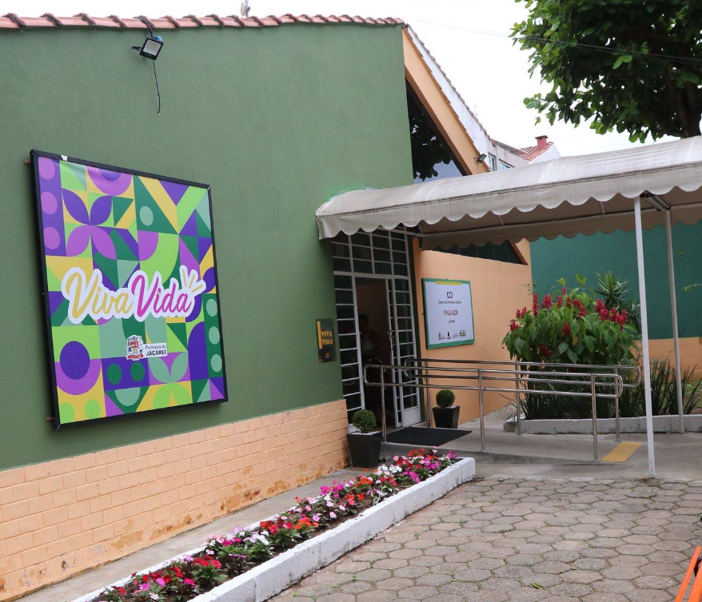
CCI - Viva Vida
R. Itapira, 260 – Jardim Mesquita
(12) 3953-2819
ccidoso.vivavida@jacarei.sp.gov.br
Horário de funcionamento: 08:00 às 17:00

Slide 14
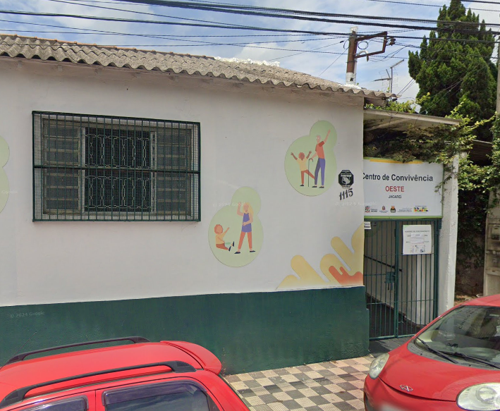
Centro de Convivência - Oeste
Av. Joaquim Machado Lima, 1115 – Jd. Nova Esperança
(12) 3956-5518
Horário de funcionamento: 08:00 às 17:00

Slide 15
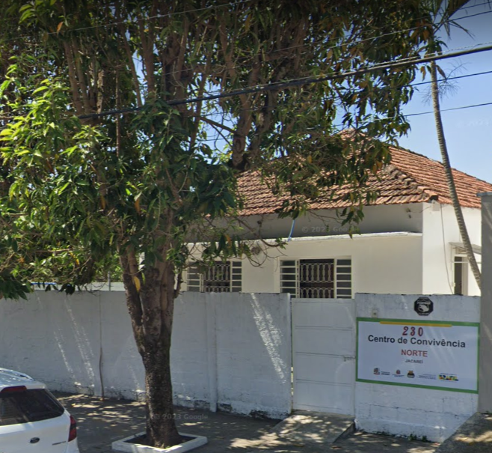
Centro de Convivência - Norte
Av. Lourenço da Silva, 230 – Parque Meia Lua
(12) 3959-2447
nucleo.parquemeialua@jacarei.sp.gov.br
Horário de funcionamento: 08:00 às 17:00

Slide 16
FUNDO MUNICIPAL DE
ASSISTÊNCIA SOCIAL
EXECUÇÃO ORÇAMENTÁRIA 2024
PROTEÇÃO SOCIAL BÁSICA – REDE DIRETA
SETORES | FONTE DE RECURSO |  |  | TOTAL
 | MUNICIPAL | ESTADUAL | FEDERAL
CRAS – Centro de Referência de Assistência Social | 1.882.895,82 | 180.570,64 | 582.333,67 | 2.645.800,13
Centro de Convivência do Idoso Viva Vida
Centro de Convivência da Região Oeste
Núcleo Socioeducativo
FONTE – PEC/2024

Slide 17
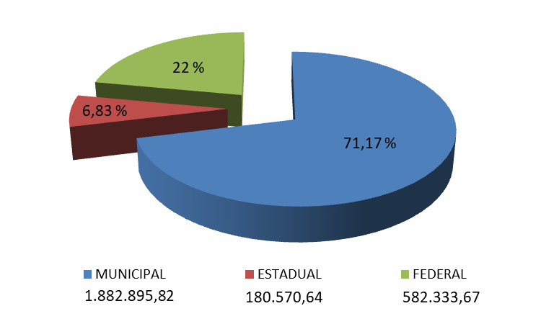
FUNDO MUNICIPAL DE
ASSISTÊNCIA SOCIAL
EXECUÇÃO ORÇAMENTÁRIA 2024
PROTEÇÃO SOCIAL BÁSICA – REDE DIRETA

Slide 18
FUNDO MUNICIPAL DE
ASSISTÊNCIA SOCIAL
EXECUÇÃO ORÇAMENTÁRIA 2024
PROTEÇÃO SOCIAL BÁSICA – REDE INDIRETA
ENTIDADE | FONTE DE RECURSO |  |  | TOTAL
 | MUNICIPAL | ESTADUAL | FEDERAL
Carmelitas Lar São José | 235.779,68 | - | - | 235.779,68
FONTE – PEC/2024

Slide 19

Diretoria de Proteção
Social
Especial

Slide 20
Objetivo
Atender indivíduos e famílias em situações de risco ou com direitos violados.
Equipamentos
2 Centros de Referência Especializado de Assistência Social (CREAS)
Centro de Referência Especializado para População em Situação de Rua (Centro POP)
Abordagem Social
Casa de Passagem
Serviço na Rodoviária

Slide 21
CREAS - Atendimento especializado a indivíduos e famílias em situação de risco ou violação de direitos.
CREAS I - Atende as regiões: centro, norte, sul e leste
CREAS II - Atende a região oeste

Slide 22
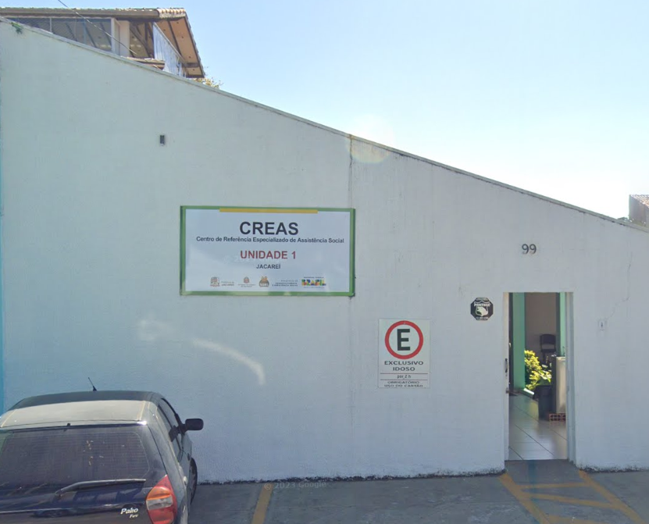
CREAS - Unidade I
Rua Nicolau Mercadante, 99 – Centro
(12) 3961-7414
(12) 3955-4000
creas@jacarei.sp.gov.br
Horário de funcionamento: 08:00 às 17:00

Slide 23
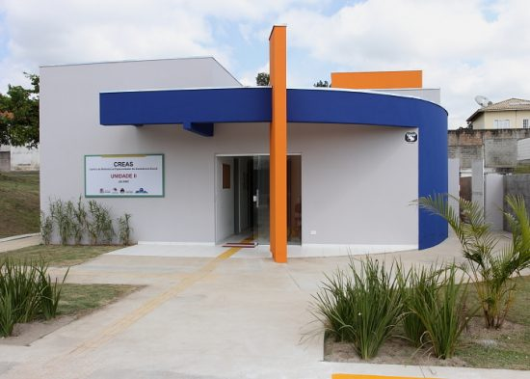
CREAS - Unidade II
Av. Maria Augusta Fagundes – Santa Cruz dos Lázaros, 1055
(12) 3956-1423
creas2@jacarei.sp.gov.br
Horário de funcionamento: 08:00 às 17:00

Slide 24
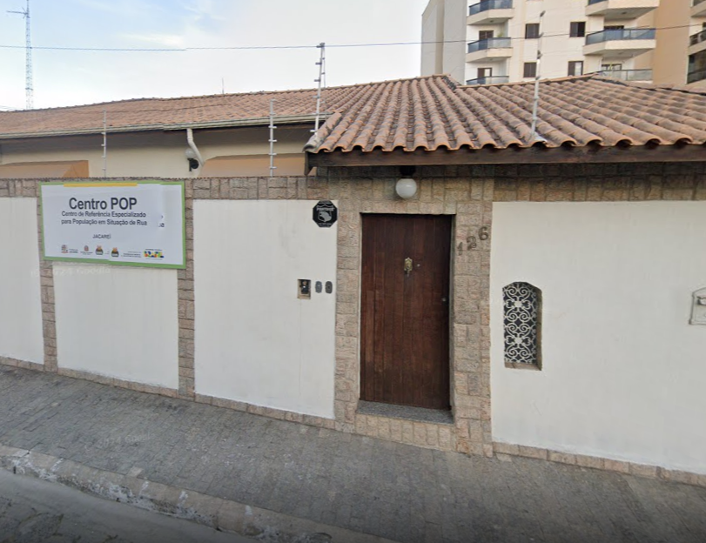
Centro POP
Atendimento especializado à população em situação de rua, promovendo acesso à alimentação, higiene, guarda de pertences e reinserção social
Rua dos Ferroviários, 126 - Jardim Mesquita
(12) 3962-1482
centro.pop@jacarei.sp.gov.br
Horário de funcionamento: 08:00 às 17:00

Slide 25
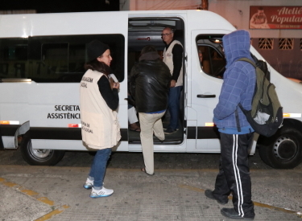
Abordagem Social
Serviço de busca ativa que identifica e atende pessoas em situação de risco pessoal e social nos espaços públicos.
Rua Dr. Paulo de Oliveira Costa, 51 – Centro
(12) 3951-6811
(12) 99156-0089
centro.triagem@jacarei.sp.gov.br
Horário de funcionamento: 08:00 às 17:00

Slide 26
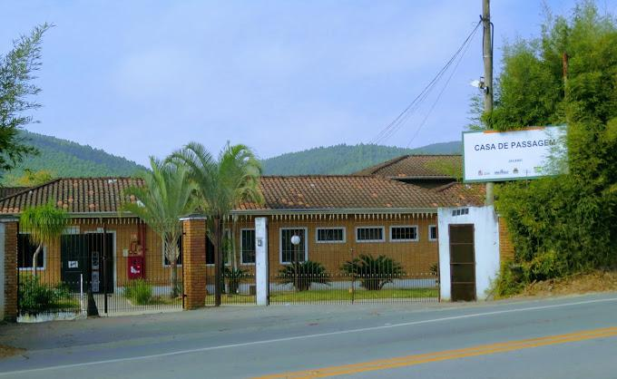
Casa de Passagem
Serviço de acolhimento provisório que oferece proteção e suporte a indivíduos ou famílias em situação de vulnerabilidade
Rodovia General Euryale de Jesus Zerbini, 6235 Jardim São Gabriel
(12) 3959-1597
(12) 3965-1744
casa.transitoria@jacarei.sp.gov.br
Horário de funcionamento: 24h

Slide 27
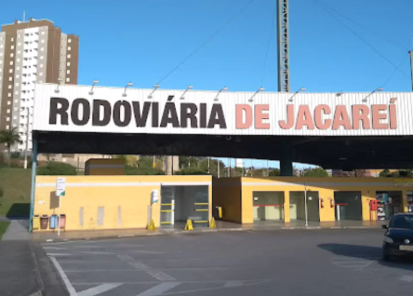
Serviço na Rodoviária
Envolve ações de acolhimento, orientação e encaminhamento para pessoas em situação de vulnerabilidade, incluindo migrantes e população em situação de rua
Av. Engenheiro Davi Monteiro Lino, 585 – Jd Marcondes
(12) 3957-4001
Horário de funcionamento: 08:00 às 17:00

Slide 28
FUNDO MUNICIPAL DE
ASSISTÊNCIA SOCIAL
EXECUÇÃO ORÇAMENTÁRIA 2024
PROTEÇÃO SOCIAL ESPECIAL DE MÉDIA E ALTA COMPLEXIDADE – REDE DIRETA
SETORES | FONTE DE RECURSO |  |  | TOTAL
 | MUNICIPAL | ESTADUAL | FEDERAL
Abordagem Social | 64.905,95 | 360.518,77 | 810.006,60 | 1.235.431,32
Centro Pop
CREAS
Casa de Passagem
FONTE – PEC/2024

Slide 29
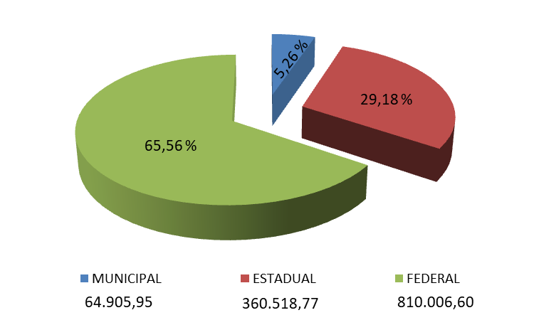
FUNDO MUNICIPAL DE
ASSISTÊNCIA SOCIAL
EXECUÇÃO ORÇAMENTÁRIA 2024
PROTEÇÃO SOCIAL ESPECIAL DE MÉDIA E ALTA COMPLEXIDADE – REDE DIRETA

Slide 30
FUNDO MUNICIPAL DE
ASSISTÊNCIA SOCIAL
EXECUÇÃO ORÇAMENTÁRIA 2024
PROTEÇÃO SOCIAL ESPECIAL DE MÉDIA E ALTA COMPLEXIDADE – REDE INDIRETA
ENTIDADES | FONTE DE RECURSO |  |  | TOTAL
 | MUNICIPAL | ESTADUAL | FEDERAL
CEPAC | 530.853,75 | - | 74.241,00 | 605.094,75
JAM | 159.256,12 | - | 22.275,00 | 181.531,12
APAE | 58.350,00 | - | - | 58.350,00
Associação Humanitária Amor e Caridade (ILPI) | 1.076.862,67 | 40.000,00 | 36.000,00 | 1.152.862,67
Lar Fraterno da Acácia (ILPI) | 711.573,99 | 20.000,00 | 18.000,00 | 749.573,99
Lar Frederico Ozanam (ILPI) | 131.503,00 | - | - | 131.503,00
APAR (Acolhimento de Crianças e Adolescentes) | 2.494.800,00 | 68.000,00 | - | 2.562.800,00
RECOMEÇAR (Acolhimento de Mulheres) | 493.202,51 | 767.045,64 | - | 1.260.248,15
TOTAL | 5.656.402,04 | 895.045,64 | 150.516,00 | 6.701.963,68
FONTE – PEC/2024

Slide 31
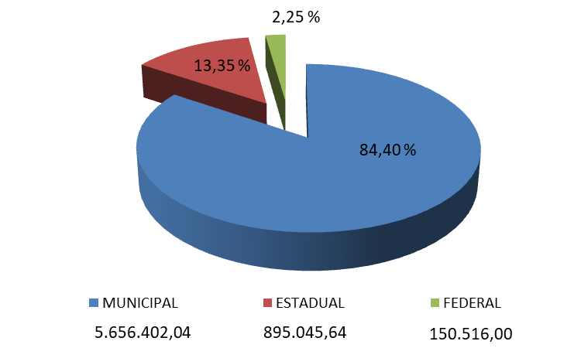
FUNDO MUNICIPAL DE
ASSISTÊNCIA SOCIAL
EXECUÇÃO ORÇAMENTÁRIA 2024
PROTEÇÃO SOCIAL ESPECIAL DE MÉDIA E ALTA COMPLEXIDADE – REDE INDIRETA

Slide 32
FUNDO MUNICIPAL DE
ASSISTÊNCIA SOCIAL
EXECUÇÃO ORÇAMENTÁRIA 2024
BENEFICIO EVENTUAL
RECURSO | VALOR
Estadual | 89.066,62
FONTE – PEC/2024

Slide 33
FUNDO MUNICIPAL DE
ASSISTÊNCIA SOCIAL
EXECUÇÃO ORÇAMENTÁRIA 2024
INCREMENTO TEMPORÁRIO
RECURSO | VALOR
Federal | 29.051,96
FONTE – PEC/2024

Slide 34
FUNDO MUNICIPAL DE
ASSISTÊNCIA SOCIAL
EXECUÇÃO ORÇAMENTÁRIA 2024
PROGRAMAS
SETORES | FEDERAL
ACESSUAS | 170,82
BPC na Escola | 3.268,99
PROCAD SUAS | 62.858,93
TOTAL | 66.298,74
FONTE – PEC/2024

Slide 35

Diretoria de Gestão Municipal de Assistência Social

Slide 36
Objetivo
Coordenar e articular ações estratégicas do SUAS no município
Equipamentos
Central de Cadastro Único
Monitoramento, Avaliação e Gestão da Informação
Unidade de Articulação Institucional (UAI)
Sala dos Conselhos

Slide 37
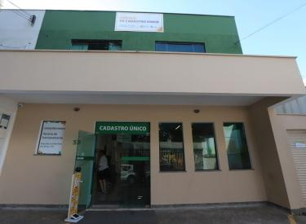
Central de Cadastro Único
Realiza o cadastramento e a atualização de informações socioeconômicas das famílias de baixa renda, permitindo acesso a programas sociais e subsidiando políticas públicas.
Rua Carlos Navarro da Cruz, 53 - Jardim Mesquita
(12)3951-4586
(12)3953-8476
(12)99112-7825 - somente whatsapp
(12)99121-4124 - somente whatsapp
bolsa.familia@jacarei.sp.gov.br
Horário de funcionamento: 08:00 às 17:00

Slide 38
Monitoramento, Avaliação e Gestão da Informação
Coordena processos que acompanham, analisam e sistematizam dados sobre serviços e políticas socioassistenciais para subsidiar decisões e aprimorar a gestão pública.
Rua Carlos Navarro da Cruz, 53 - Jardim Mesquita
(12) 3953-8360
(12) 3955-9000 Ramal 9190
monitoramento@jacarei.sp.gov.br
Horário de funcionamento: 08:00 às 17:00

Slide 39
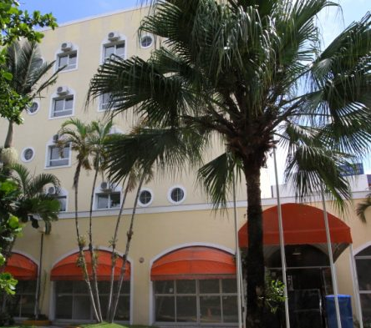
Unidade de Articulação Institucional (UAI)
Realiza monitoramento, avaliação, visitas in loco, articulação com OSCs e serviços socioassistenciais, além de gerenciar planos de trabalho, editais, prestações de contas e reuniões técnicas.
Praça dos Três Poderes nº 08, sala 108 - Centro
(12) 99166-6837
(12) 3951-0135
gai@jacarei.sp.gov.br
Horário de funcionamento: 08:00 às 17:00

Slide 40
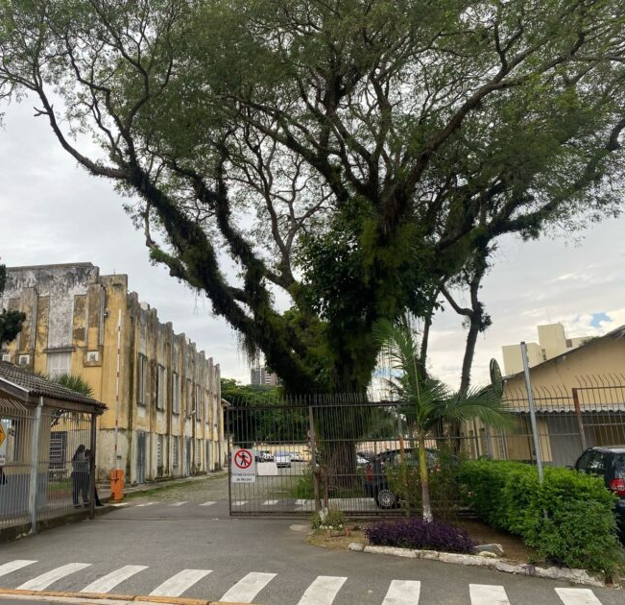
Sala dos Conselhos
Espaço destinado ao suporte administrativo e operacional dos conselhos municipais, promovendo reuniões, articulações e o controle social das políticas públicas.
Rua Lamartine Delamare, 153 – Centro
(12) 3951-0132
(12) 3959-1081
saladosconselhosdejacarei@gmail.com
Horário de funcionamento: 08:00 às 17:00

Slide 41
FUNDO MUNICIPAL DE
ASSISTÊNCIA SOCIAL
EXECUÇÃO ORÇAMENTÁRIA 2024
GESTÃO – ÍNDICE DE GESTÃO DESCENTRALIZADA
SETORES | FEDERAL
Cadastro Único | 427.925,23
SUAS | 7.800,14
TOTAL | 435.725,37
FONTE – PEC/2024

Slide 42
FUNDO MUNICIPAL DE
ASSISTÊNCIA SOCIAL
EXECUÇÃO ORÇAMENTÁRIA 2024
EMENDA PARLAMENTAR - REDE DIRETA
SETOR | FEDERAL
Casa de Passagem | 629.382,01
FONTE – PEC/2024

Slide 43
FUNDO MUNICIPAL DE
ASSISTÊNCIA SOCIAL
EXECUÇÃO ORÇAMENTÁRIA 2024
EMENDA PARLAMENTAR - REDE INDIRETA
ENTIDADES | PROTEÇÃO | RECURSO FEDERAL
Associação Comunitária Fênix | Básica | 50.000,00
Associação Viva Boa Vista | Básica | 50.000,00
FANUEL | Básica | 250.000,00
CEPAC | Especial – Média Complexidade | 50.000,00
JAM | Especial – Média Complexidade | 200.000,00
Associação Humanitária Amor e Caridade | Especial – Alta Complexidade | 50.000,00
TOTAL |  | 650.000,00
FONTE – PEC/2024

Slide 44
FUNDO MUNICIPAL DE
ASSISTÊNCIA SOCIAL
EXECUÇÃO ORÇAMENTÁRIA 2024
FUNDO MUNICIPAL DE ASSISTÊNCIA SOCIAL
APLICAÇÃO | FONTE DE RECURSO |  |  | TOTAL
 | MUNICIPAL | ESTADUAL | FEDERAL
Proteção Social Básica | 2.118.675,50 | 180.570,64 | 582.333,67 | 2.881.579,81
Proteção Social Especial de Média e Alta Complexidade | 5.721.307,99 | 1.255.564,41 | 960.522,60 | 7.937.395,00
IGD Programa Bolsa Família / IGD SUAS | - | - | 435.725,37 | 435.725,37
Benefício Eventual | - | 89.066,62 | - | 89.066,62
Programas | - | - | 66.298,74 | 66.298,74
Incremento Temporário | - | - | 29.051,96 | 29.051,96
Emendas Parlamentares | - | - | 1.279.382,01 | 1.279.382,01
TOTAL | 7.839.983,49 | 1.525.201,67 | 3.353.314,35 | 12.718.499,51

Slide 45
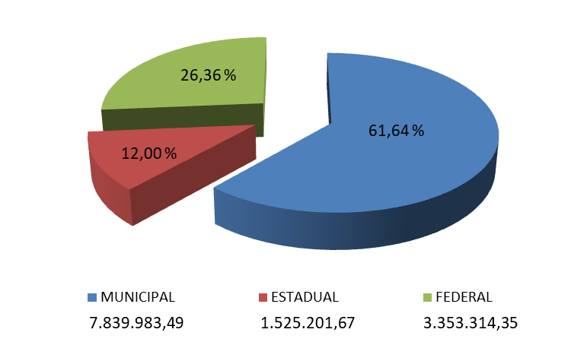
FUNDO MUNICIPAL DE
ASSISTÊNCIA SOCIAL
EXECUÇÃO ORÇAMENTÁRIA 2024
FUNDO MUNICIPAL DE ASSISTÊNCIA SOCIAL

Slide 46
SECRETARIA DE
DESENVOLVIMENTO SOCIAL
UNIDADE DE FUNDOS

